Slide 1
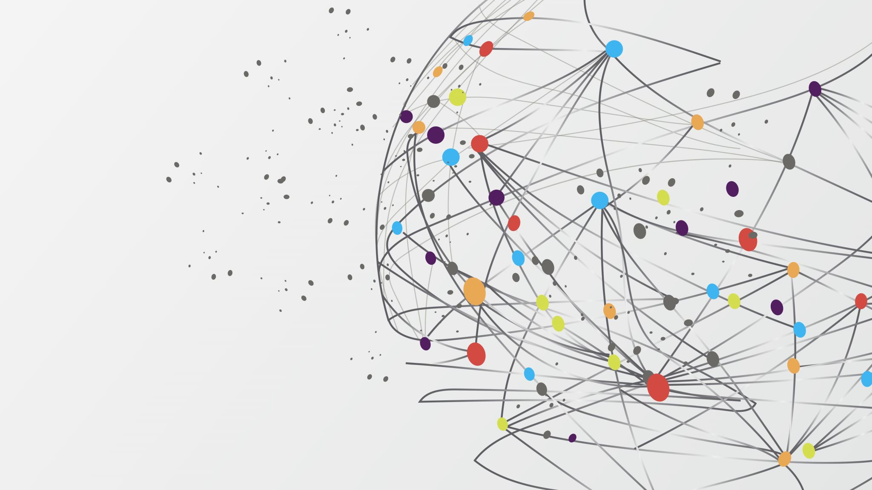
NESNELERİN İNTERNETİ BÖLÜM 1 nesnelerin internetine giriş
Dr. Öğr. Üyesi Ahmet Kaşif
ahmet.kasif@btu.edu.tr

Slide 2
Hakkımda-iletişim
BTÜ Bilgisayar Mühendisliği Öğretim Üyesi
2018-…
Çalışma alanları:
Nesnelerin İnterneti
Yapay Zeka
Zaman Serileri
Siber Güvenlik
Dr. Öğr. Üyesi Ahmet Kaşif 2024-2025 Bahar Yarıyılı Müsaitlik Tablosu (G-409 OFİS)
Gün/Saat | Pazartesi | Salı | Çarşamba | Perşembe | Cuma | QR KOD
08:00-09:00 |  | Siber Güvenliğe Giriş (Lisans-Uygulama) G-453 |  | ARAŞTIRMA | Seminer (Lisans-Teori) G-152
09:00-10:00 | Bulut Çözümleri: AWS (Lisans-Teori) Uzaktan
10:00-11:00 |  | Siber Güvenliğe Giriş (Lisans-Teori) G-453 | Yüksek Lisans Görüşme Saatleri
11:00-12:00
13:00-14:00 |  | Nesnelerin İnterneti (Lisans-Teori) G-453 | Lisans Görüşme Saatleri
14:00-15:00 |  |  |  |  | Çizge Teorisi ve Uygulamaları (Yüksek Lisans) G-356
15:00-16:00 |  | Nesnelerin İnterneti (Lisans-Uygulama) G-453
16:00-17:00
İletişim/Contact : ahmet.kasif@btu.edu.tr | Telegram: t.me/ahmetkasif | Web : https://ahmetkasif.github.io
BTÜ REHBERE ERİŞMEK İÇİN TIKLAYINIZ

Slide 3
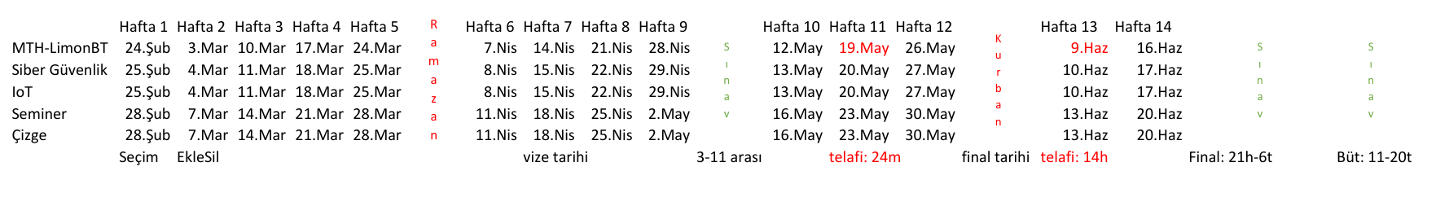
Takvim

Slide 4
DERS İÇERİĞİ
Nesnelerin İnternetine Giriş
Mimariler ve Haberleşme Protokolleri
Cihazlar ve Sensörler
Mikro denetleyiciler ve Gömülü Sistemler
Nesnelerin İnternetinde Haberleşme
Sensör Verilerinin İşlenmesi
Iot & Bulut
Nesnelerin İnternetinde Bilgi Güvenliği ve Mahremiyeti
Nesnelerin İnterneti ve Yapay Zeka
Endüstriyel Uygulamalar

Slide 5
NOTLANDIRMA
Ara sınav: % 20 – Yazılı sınav
Laboratuvar çalışmaları : % 20 – Haftalık laboratuvar çalışmalarının ortalaması
Dönem projesi: % 20 – Uygulamalı proje
Hazırlık sunumu: Katkı oranı % 5
Gelişme raporu: Katkı oranı % 5
Final Raporu ve sunumu: Katkı oranı % 20
Final: % 40 – Yazılı sınav
Hatırlatma: Devamsızlık oranı %30’un altında kalmalıdır!
Teori veya uygulama için ayrı hesaplanır. Birinden kalınırsa, devamsız tekrara kalınır.
En fazla 4 derse mazeretsiz katılmayabilirsiniz.
2

Slide 6
Genel bakIŞ
Giriş
IoT nedir?
Neden IoT?
Tarihsel Gelişimi ve Dönüşümü
Uygulama alanları
Örnek IoT Uygulamaları
2

Slide 7
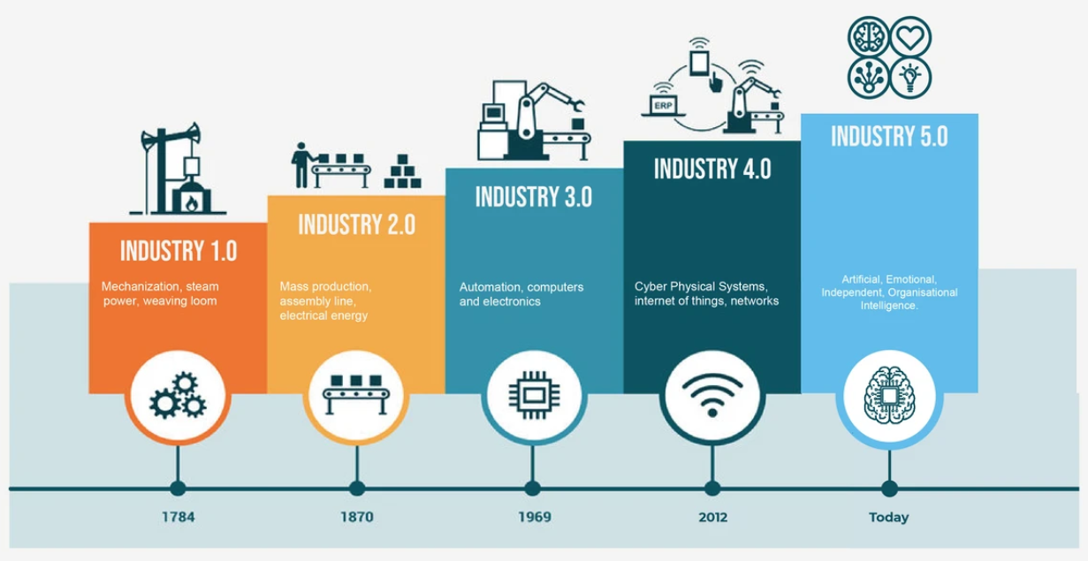
1.1 Giriş
Sanayi devrimleri insan hayat kalitesinin ilerlemesinde dönüm noktalarını oluşturmaktadır.
Dördüncü sanayi devrimi ile siber çağa girilmektedir.
Siber çağ ile haberleşme ve üretimde yeni bir bakış açısı kazanılmaktadır. Haberleşme,
sürekli,
anlık ve
en az insan etkisi ile gerçekleşmelidir.

Slide 8
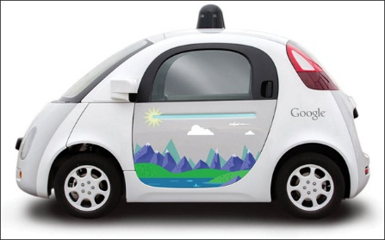

Slide 9
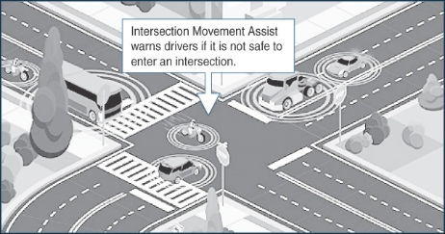

Slide 10
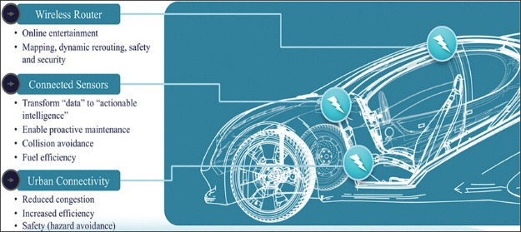

Slide 11
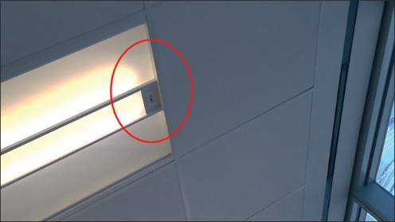

Slide 12
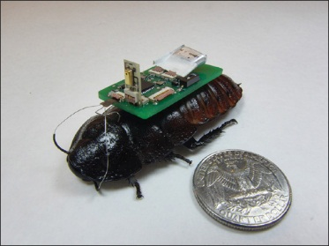

Slide 13
1.2 ıot nedir
Sensörler, algılayıcılar, akıllı yazılımlar ve internet haberleşmesinin birlikte kullanıldığı nesneler ağına Nesnelerin İnterneti (IoT) denir.
IoT üç ana kavram üzerine kurgulanmıştır:
İnternet: Haberleşmeyi sağlama
Cihazlar: Veri toplama ve aksiyon alma
Veri: Analiz yapma, aksiyon alma veya raporlama

Slide 14
1.3 IoT Mimarileri
IoT, birçok farklı türde işleve sahip cihazlardan oluşan bir ekosistemi temsil etmektedir. Bu da IoT mimarisi üzerine farklı yorumları beraberinde getirmektedir.
Günümüzde kabul gören yaklaşımlardan en popüleri üç katmanlı sınıflandırmadır.
Algılama katmanı
Ağ katmanı
Uygulama katmanı

Slide 15
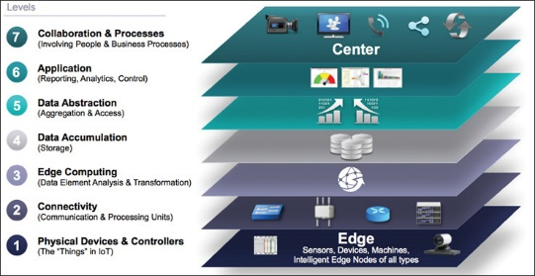

Slide 16
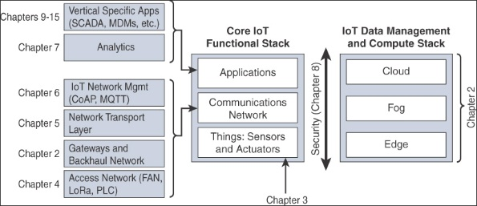

Slide 17
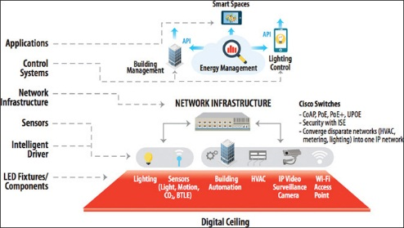

Slide 18
1.3.1 Algılama katmanı
En düşük seviyeli katman. (Katman 1)
Çözümler:
Ortamdaki faydalı bilgi veya verinin elde edilmesi,
Dönüştürülmesi,
Yapılandırılması,
Bir çok farklı türde katman 1 cihaz nasıl iletişim kurabiliyor?

Slide 19
1.3.2 AĞ katmanı
Haberleşme katmanı (Katman 2)
Uygulama katmanı ile algılama katmanı arasında köprü
Katman 1 cihazların kendi aralarındaki haberleşmenin gerçekleşmesini sağlar
Ağ katmanına yönelik güvenlik çözümleri
Ekosistemin en kapsamlı ve gelişmiş katmanı

Slide 20
1.3.3 UYGULAMA katmanı
En üst seviyeli katmanıdır. (Katman 3-7)
Kullanıcı-Cihaz veya Cihaz-Cihaz etkileşimleri bu katmanda gerçekleşmektedir.
Gerçekleştirilen süreçler:
Verinin değerlendirilmesi,
Verinin yapısının değiştirilmesi,
Verinin filtrelenmesi,
Veriye dayalı uyarı, bildirim gibi aksiyonların hazırlanması ve uygulanması

Slide 21
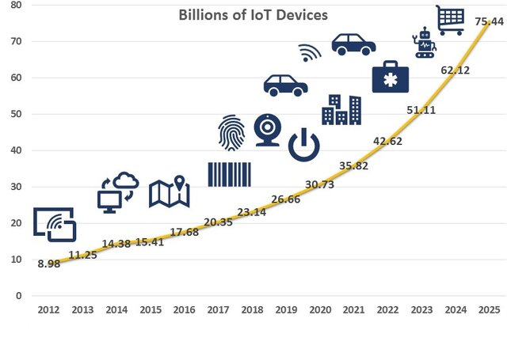
1.4 neden ıot?

Slide 22
1.5 IoT uygulama alanları
Ulaşım: Araç içi-Araçlar arası iletişim, akıllı trafik kontrolü, lojistik yönetimi, yol yardımı
Çevre izleme: Hava, su, toprak sağlığının izlenmesi
Sağlık: Akıllı sedye sistemleri
Enerji: Enerji tüketimi
Tarım: Zararlılarla mücadele, lojistik yönetimi, verimlilik artışı
Güvenlik: Akıllı ev sistemleri

Slide 23
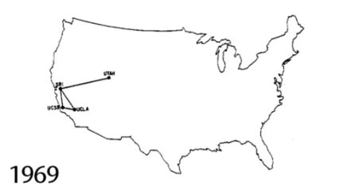
1.6 Örnek IOT Uygulamaları
Şekil 1.1 1969 yılındaki ilk ARPANET bağlantısı ile bağlanan A.B.D içerisindeki dört şehir
3

Slide 24
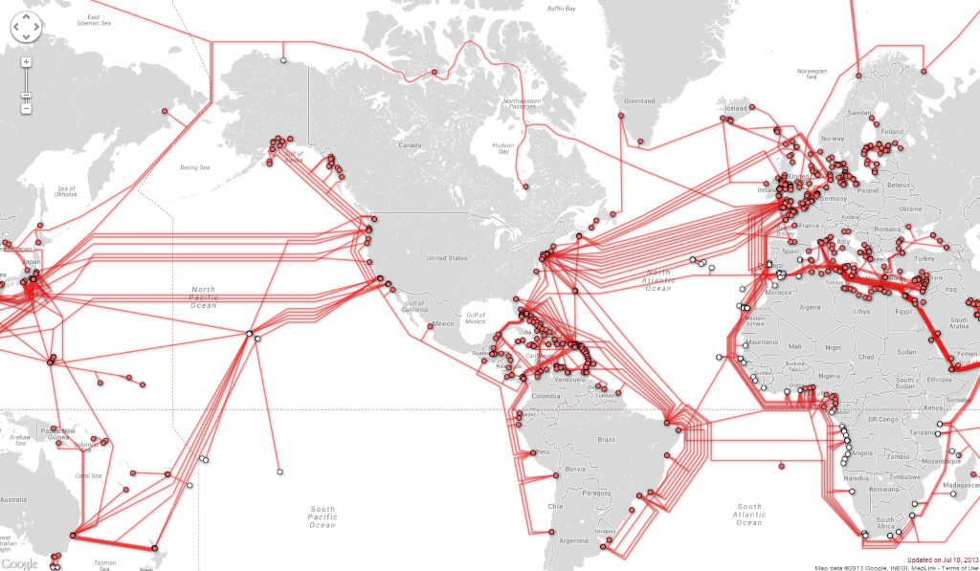
İlerleyen yıllarda internete bağlı bilgisayar sayısı büyük bir hızla artmıştır. İnternet mimarisi insanın damarlarının yerleşimine benzer yapıdadır. Şehirler veya ülkeler birbirine yüksek hızlı bağlantılarla bağlıdırlar. Bunlara omurga adı verilir.
2013 yılı itibarıyla dünya üzerindeki omurga bağlantıları haritası Şekil 1.2’de görülmektedir.
Şekil 1.2. 2013 yılı itibarıyla dünya üzerindeki omurga bağlantıları [4]
4

Slide 25
kaynakça
[1] Toor, W. T., Alvi, M., & Agiwal, M. (2020). Combined access barring scheme for IoT devices using Bayesian estimation. Electronics, 9(12), 2191.
16

Slide 26
Sorular?
Hatırlatma: yoklamaya katılım sağladığınızı kontrol edin,
Katılımınız için teşekkürler..
16

